Slide 1
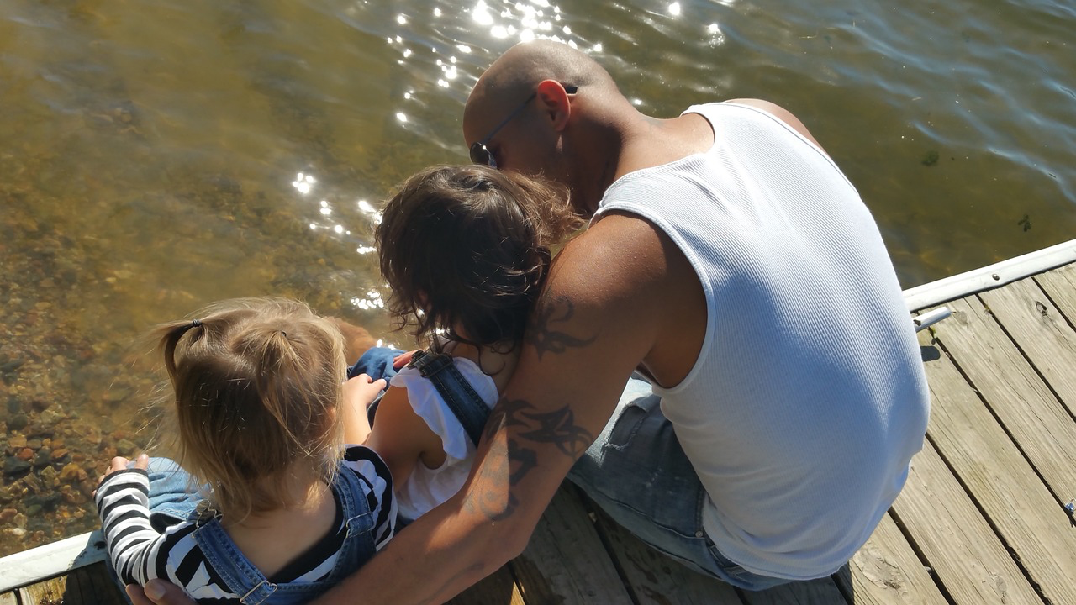
Training Course: Surviving digital
Ενότητα 6 – Ζωή χωρίς οθόνη για καλύτερη υγεία
www.survivingdigital.eu

Slide 2
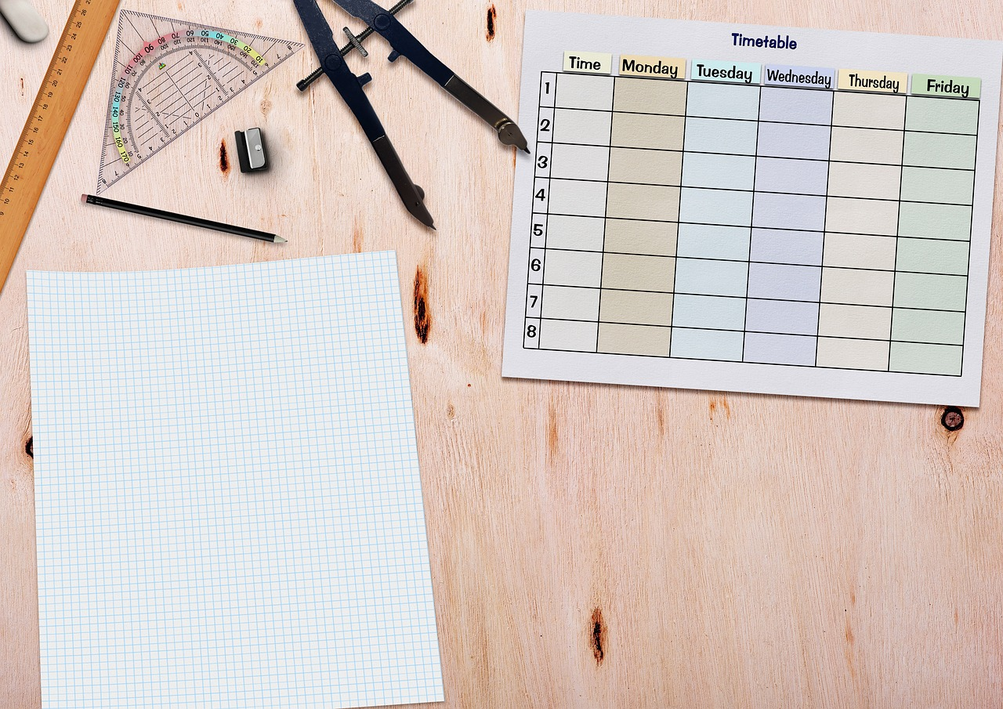
Εισαγωγή
Στόχοι
Αντιμετώπιση δεξιοτήτων και μαθησιακά αποτελέσματα
Θεωρητικός η γνώση
Τεχνικές
Μελέτες περιπτώσεων και Δραστηριότητες
Συμβουλές και υποδείξεις

Slide 3
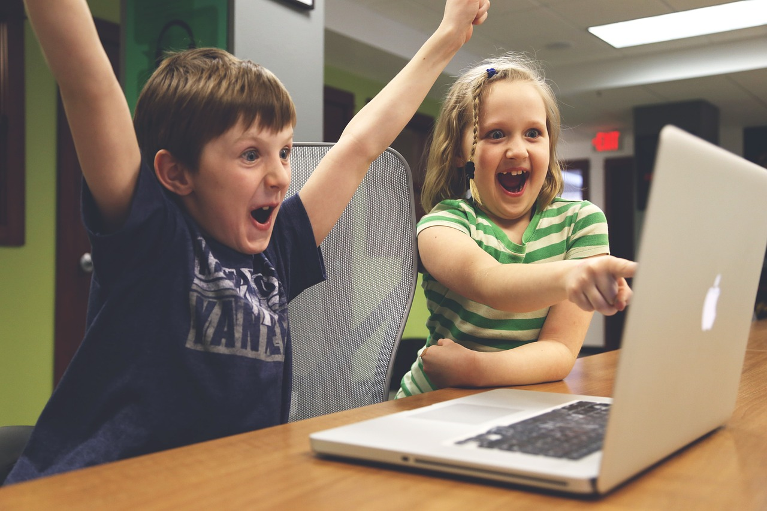
Εισαγωγή
Οι οθόνες έχουν γίνει αναπόσπαστο κομμάτι της καθημερινότητάς μας. Είναι τα εργαλεία μας για εργασία, επικοινωνία, αναψυχή, παιχνίδια και μάθηση. Είναι επίσης εξαιρετικά οχήματα για οικογενειακές ανταλλαγές και ανακάλυψη του κόσμου. Αλλά πριν από την ηλικία των 2 ετών, οι οθόνες δεν προσφέρουν τίποτα. Δεν ανταποκρίνονται στις θεμελιώδεις ανάγκες των μικρών παιδιών. Ωστόσο, οι οθόνες είναι μέρος του περιβάλλοντος ενός μωρού. Ίσως πιστεύετε ότι είναι πρακτικό να δώσετε σε ένα παιδί μια οθόνη για να το ηρεμήσει, να το κρατήσει απασχολημένο, να το σταματήσει να κλαίει... Επίσης, πιστεύουμε ότι οι οθόνες θα κάνουν τα νήπια έξυπνα και ότι εκθέτοντας τα στην ψηφιακή τεχνολογία σε πολύ μικρή ηλικία θα τους βοηθήσει να κατακτήσουν αυτά τα εργαλεία. Αλλά τίποτα από αυτά δεν είναι αλήθεια - το αντίθετο!

Slide 4
Εισαγωγή
Εδώ και μερικά χρόνια, πολλοί επαγγελματίες υγείας και εκπαίδευσης κρούουν τον κώδωνα του κινδύνου, υποστηριζόμενοι από μια σειρά επιστημονικών μελετών. Οι ζωές πολύ μικρών παιδιών υφίστανται εισβολή από οθόνες, αφήνοντας μερικές φορές πολύ λίγο χώρο για τις συγκεκριμένες εμπειρίες και τις αλληλεπιδράσεις με τους διαθέσιμους ενήλικες που είναι τόσο απαραίτητες σε αυτό το στάδιο της ζωής τους.
Η κακή χρήση των οθονών (πολύ μεγάλη, πολύ συχνά και χωρίς υποστήριξη) από πολύ μικρά παιδιά μπορεί να έχει επιπτώσεις στην υγεία και την ανάπτυξή τους βραχυπρόθεσμα, αλλά και μακροπρόθεσμα (διαταραχές ύπνου, υπέρβαρο, γλωσσικές καθυστερήσεις, ψυχοκινητικές καθυστερήσεις, δυσκολίες συγκέντρωση, ψυχοκινητικές καθυστερήσεις, δυσκολία συγκέντρωσης, δυσκολίες στη μάθηση στο σχολείο κ.λπ.).
Ευτυχώς, ο εντοπισμός της υπερβολικής χρήσης οθονών σε πρώιμο στάδιο και η παροχή υποστήριξης στους γονείς μπορεί να τους βοηθήσει να αποκαταστήσουν την κανονική ανάπτυξη.

Slide 5
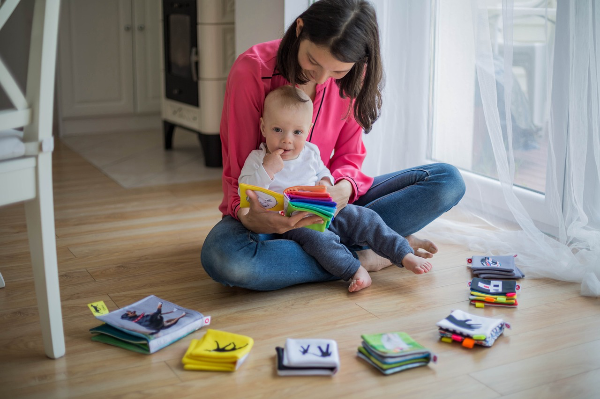
Στόχοι
Η εξέταση του θέματος των παιδιών και των οθονών σημαίνει επίσης να κοιτάξουμε τη σχέση μεταξύ ενηλίκων και οθονών, που γίνονται όλο και πιο σημαντικό μέρος της ζωής μας. Μονοπωλούν την προσοχή μας, διακόπτοντας τις δραστηριότητές μας. Έτσι, όταν έρχεται το μωρό, δεν είναι πάντα εύκολο να αλλάξουμε τις συνήθειές μας και αυτό μπορεί να διαταράξει τη σχέση γονέα-παιδιού που αναπτύσσεται. Αλλά η επίγνωση του αντίκτυπου των οθονών απέχει πολύ από το να είναι πραγματικότητα στο μυαλό όλων.
Ο στόχος αυτής της ενότητας είναι να αυξήσει την ευαισθητοποίηση σχετικά με τους κινδύνους της ψηφιακής τεχνολογίας, να υποστηρίξει τους επαγγελματίες να έχουν πόρους για να βοηθήσουν τους γονείς και να προτείνουν κατάλληλες εναλλακτικές λύσεις.
Ο στόχος δεν είναι σε καμία περίπτωση να κρίνουμε τους γονείς ή να τους κάνουμε να αισθάνονται ένοχοι, αλλά η χρήση αυτού του εργαλείου σύμφωνα με τις συστάσεις του Παγκόσμιου Οργανισμού Υγείας: να απαγορεύεται η έκθεση σε οθόνες για παιδιά κάτω των 2 ετών και να περιορίζεται όσο το δυνατόν περισσότερο μεταξύ των ηλικία 2 και 3 ετών.

Slide 6
Απευθυνόμενες δεξιότητες
01
Ψηφιακός γραμματισμός Κατανόηση του κινδύνου και των επιπτώσεων της υπερβολικής έκθεσης σε οθόνες για επαγγελματίες
02
Γονικές δεξιότητες Γνώση σχετικά με τις πιθανές εναλλακτικές λύσεις που πρέπει να δοθούν στους γονείς με καθοδήγηση
03
Ικανότητα αυτο-ερώτησης για τη συμπεριφορά των ενηλίκων για τη βελτίωση του περιβάλλοντος και της υγείας των παιδιών
04
Επικοινωνιακές δεξιότητες: υποστήριξη των επαγγελματιών για την πλοήγηση στις προκλήσεις των γονέων για να αναπτύξουν μια θετική σχέση γονέα-παιδιού
05
Δημιουργικές δεξιότητες: υποστηρίξτε επαγγελματίες για να βοηθήσουν τους γονείς που έχουν χειροτεχνίες και δημιουργικές δραστηριότητες και να ανακαλύψουν νέα πάθη!

Slide 7
Ποια είναι τα μαθησιακά αποτελέσματα;
Κατανοήστε τους πιθανούς κινδύνους και τις συνέπειες της υπερβολικής έκθεσης σε οθόνες για την υγεία και την ανάπτυξη, ιδιαίτερα σε μικρά παιδιά.
Αναγνωρίστε τα σημάδια του υπερβολικού χρόνου οθόνης και προσδιορίστε στρατηγικές για αποτελεσματική διαχείριση και μείωση της χρήσης της οθόνης.
Αποκτήστε γνώσεις για εναλλακτικές δραστηριότητες και πόρους που προάγουν την υγιή ανάπτυξη και δέσμευση για τα μικρά παιδιά, χωρίς να βασίζεστε σε οθόνες.
Αναπτύξτε δεξιότητες στον καθορισμό των κατάλληλων ορίων χρόνου οθόνης και στη δημιουργία ενός ισορροπημένου ψηφιακού περιβάλλοντος για τα παιδιά, λαμβάνοντας υπόψη την ηλικία και τις αναπτυξιακές τους ανάγκες.
Βελτιώστε τις δεξιότητες επικοινωνίας και οικοδόμησης σχέσεων με τα παιδιά, προωθώντας ουσιαστικές αλληλεπιδράσεις και εμπειρίες που δίνουν προτεραιότητα στη δέσμευση της πραγματικής ζωής έναντι της ψυχαγωγίας που βασίζεται στην οθόνη.

Slide 8
Θεωρητικές γνώσεις
Τα πρώτα χρόνια της ζωής ενός παιδιού είναι ζωτικής σημασίας για την ανάπτυξη του εγκεφάλου με χιλιάδες συναπτικές συνδέσεις που σχηματίζονται μεταξύ των νευρώνων.
Η υπερβολική έκθεση στην οθόνη μπορεί να οδηγήσει σε απώλεια βασικών συναπτικών συνδέσεων, παρεμποδίζοντας τη σωστή ανάπτυξη στη γλώσσα, την επικοινωνία, τις κινητικές δεξιότητες και την επίλυση προβλημάτων.
Για την προώθηση της εγκεφαλικής πλαστικότητας, τα μικρά παιδιά θα πρέπει να μένουν μακριά από τις οθόνες και να εμπλέκονται σε διαφορετικές εμπειρίες με ενήλικες.
Ο χειρισμός αντικειμένων, η παρατήρηση, η μίμηση και η επίλυση προβλημάτων είναι βασικές δραστηριότητες για τη διατήρηση και τον εμπλουτισμό των συναπτικών συνδέσεων.
Οι οθόνες εμποδίζουν την ενεργό εξερεύνηση και τα παιδιά χρειάζονται προληπτικές ανακαλύψεις, αλληλεπίδραση με άλλους και αισθητηριακή διέγερση για σωστή ανάπτυξη.
Οι οθόνες δεν πρέπει να χρησιμοποιούνται ως τρόπος ηρεμίας των παιδιών. Αντίθετα, η ύπαρξη ενός διαθέσιμου ενήλικα για να τους βοηθήσει να πλοηγηθούν στα συναισθήματα είναι ζωτικής σημασίας.
Η σωματική δραστηριότητα όπως η κίνηση, το τρέξιμο, το άλμα και το παιχνίδι στην ύπαιθρο συμβάλλει στην υγιή ανάπτυξη και παρέχει ένα εμπλουτισμένο περιβάλλον.
Η κατανόηση των περιορισμών της υπερβολικής χρήσης οθόνης επιτρέπει στους γονείς και τους φροντιστές να δημιουργήσουν ένα περιβάλλον φροντίδας που προάγει την υγιή ανάπτυξη πέρα από τις οθόνες.

Slide 9
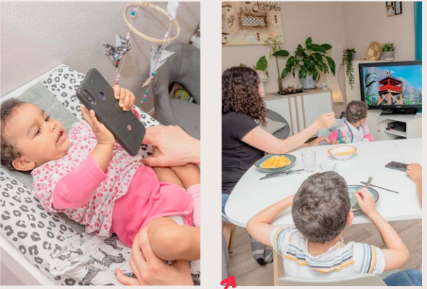
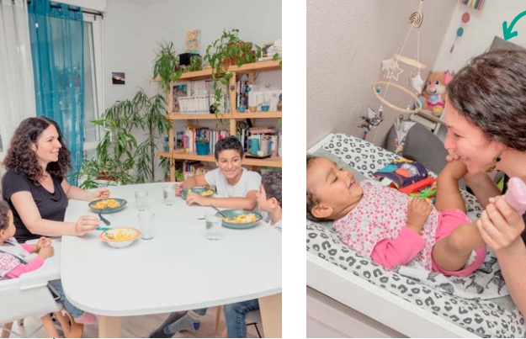
Τεχνική γλώσσας φωτογραφίας για να προσελκύσετε επαγγελματίες
Η φωτογραφία-γλώσσα αναφέρεται στη χρήση φωτογραφιών ή εικόνων ως μορφή οπτικής επικοινωνίας για τη μετάδοση μηνυμάτων, την πρόκληση συναισθημάτων και την τόνωση των συζητήσεων. Στο πλαίσιο της ευαισθητοποίησης των γονέων σχετικά με τον αρνητικό αντίκτυπο των οθονών, η γλώσσα των φωτογραφιών μπορεί να είναι ένα ισχυρό εργαλείο για την ευαισθητοποίηση και την πυροδότηση συζητήσεων γύρω από το θέμα.
Για να ευαισθητοποιηθούν οι γονείς, μπορεί να δημιουργηθεί μια συλλογή από προσεκτικά επιμελημένες φωτογραφίες, που παρουσιάζουν τις διάφορες αρνητικές επιπτώσεις της υπερβολικής χρήσης οθόνης στα παιδιά. Αυτές οι φωτογραφίες μπορούν να απεικονίσουν σενάρια όπως απομονωμένα παιδιά κολλημένα στις οθόνες, έλλειψη αλληλεπίδρασης με άλλους, περιορισμένη σωματική δραστηριότητα και συναισθηματική αποσύνδεση. Με την οπτική αναπαράσταση αυτών των συνεπειών, η φωτο-γλώσσα μπορεί να επικοινωνήσει αποτελεσματικά τους πιθανούς κινδύνους και τις συνέπειες με έναν επιτακτικό και προκλητικό τρόπο. Δείτε παραδείγματα εδώ.

Slide 10
Τεχνική Photo-langage
Μια έκθεση αυτών των εικόνων μπορεί να χρησιμεύσει ως πλατφόρμα για τους γονείς να ασχοληθούν με το θέμα πιο βαθιά. Η συλλογική προβολή των φωτογραφιών μπορεί να δημιουργήσει ένα ισχυρό οπτικό αντίκτυπο, προκαλώντας συναισθήματα και προκαλώντας προβληματισμό. Η έκθεση μπορεί να συνοδεύεται από ενημερωτικό υλικό, συμπεριλαμβανομένων στατιστικών, ευρημάτων έρευνας και γνώμες ειδικών σχετικά με τις αρνητικές επιπτώσεις της υπερέκθεσης οθόνης. Αυτές οι συμπληρωματικές πληροφορίες μπορούν να υποστηρίξουν περαιτέρω τα οπτικά μηνύματα και να παρέχουν μια πιο ολοκληρωμένη κατανόηση του ζητήματος.
Η έκθεση μπορεί επίσης να συμπληρωθεί με διαδραστικά στοιχεία, όπως καθοδηγούμενες συζητήσεις, εργαστήρια ή συζητήσεις σε πάνελ. Αυτές οι δραστηριότητες μπορούν να ενθαρρύνουν τους γονείς να μοιραστούν τις εμπειρίες, τις ανησυχίες και τις γνώσεις τους σχετικά με τη χρήση της οθόνης και τον αντίκτυπό της στα παιδιά τους. Μπορεί να παρέχει έναν ασφαλή χώρο για ανοιχτό διάλογο, επιτρέποντας στους γονείς να μαθαίνουν ο ένας από τον άλλον, να ανταλλάσσουν απόψεις και να εξερευνούν εναλλακτικές στρατηγικές για τη διαχείριση του χρόνου οθόνης.

Slide 11
Πόροι & Μελέτες περιπτώσεων
Μελέτη περίπτωσης 1: Μηδενική οθόνη
Ομάδα στόχος : Γονείς και φροντιστές μικρών παιδιών (νήπια και παιδιά προσχολικής ηλικίας)
Στόχοι : ευαισθητοποίηση των γονέων και των φροντιστών σχετικά με τις πιθανές αρνητικές επιπτώσεις της υπερβολικής έκθεσης στην οθόνη στα μικρά παιδιά.
Το έργο υπογραμμίζει τη σημασία της δημιουργίας ενός περιβάλλοντος χωρίς οθόνη για παιδιά ηλικίας 0 έως 6 ετών και ενθαρρύνει εναλλακτικές δραστηριότητες που προάγουν την υγιή ανάπτυξη.
Το έργο παρέχει πληροφορίες, πόρους και υποστήριξη σε γονείς και φροντιστές μέσω διαφόρων καναλιών, συμπεριλαμβανομένων εργαστηρίων, συνεδρίων, διαδικτυακού υλικού και συνεργασιών με τοπικούς οργανισμούς.

Slide 12
Πόροι : Μελέτη περίπτωσης Zero Screen
Αντίκτυπος/Αποτελέσματα :Το έργο είχε σημαντικό αντίκτυπο στην κοινότητα στο Μπορντό. Συνέβαλε στην αύξηση της ευαισθητοποίησης των γονέων και των φροντιστών σχετικά με τις πιθανές αρνητικές επιπτώσεις της υπερβολικής έκθεσης στην οθόνη στην ανάπτυξη των μικρών παιδιών. Μέσα από εργαστήρια και πόρους, οι γονείς έχουν αποκτήσει γνώσεις και πρακτικά εργαλεία για να περιορίσουν τον χρόνο οθόνης και να εμπλέξουν τα παιδιά τους σε δραστηριότητες χωρίς οθόνη που υποστηρίζουν τη γνωστική, σωματική και κοινωνικο-συναισθηματική τους ανάπτυξη. Το έργο ενίσχυσε επίσης την αίσθηση της κοινότητας και της συνεργασίας μεταξύ των γονέων, δημιουργώντας ένα υποστηρικτικό δίκτυο όπου μπορούν να μοιραστούν εμπειρίες, ιδέες και προκλήσεις που σχετίζονται με τη διαχείριση του χρόνου οθόνης.
Διαδικτυακές αναφορές:
Οδηγός Γάλλων γονέων: Https://www.calameo.com/read/001480121cb4f78e64c68

Slide 13
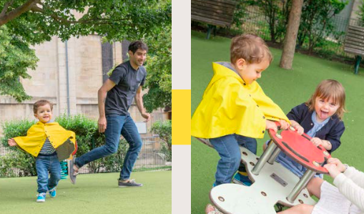
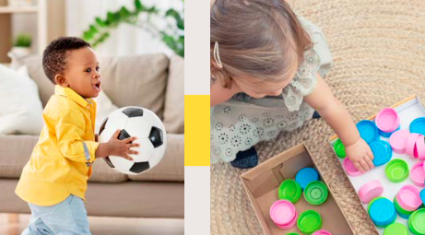
Πόροι
Μελέτη περίπτωσης 2: Πρόκληση 10 ημερών χωρίς οθόνη
Ομάδα στόχος : παιδιά, γονείς και επαγγελματίες
Στόχοι :
Ευαισθητοποίηση: Εκπαίδευση παιδιών, γονέων και επαγγελματιών σχετικά με τις επιπτώσεις του υπερβολικού χρόνου οθόνης σε διάφορες πτυχές της ανάπτυξης, όπως η γλώσσα, η επικοινωνία, οι κινητικές δεξιότητες και η επίλυση προβλημάτων.
Αλλαγή συμπεριφοράς: Ενθάρρυνση των συμμετεχόντων να μειώσουν τον ψυχαγωγικό χρόνο οθόνης και να συμμετέχουν σε εναλλακτικές δραστηριότητες, όπως παιχνίδι σε εξωτερικούς χώρους, πολιτιστικές δραστηριότητες και χειροτεχνίες.
Συνεργασία: Δημιουργία συλλογικής εμπειρίας και ενθάρρυνση της συνεργασίας μεταξύ των συμμετεχόντων, συμπεριλαμβανομένων των σχολείων, των οικογενειών και των επαγγελματιών, για να υποστηρίξουν ο ένας τον άλλον στην υλοποίηση της πρόκλησης και στην ανταλλαγή ιδεών και πόρων.

Slide 14
Πόροι : Μελέτη περίπτωσης πρόκλησης 10 ημερών χωρίς οθόνη
Αντίκτυπος/Αποτελέσματα : Συμμετέχοντας σε εναλλακτικές δραστηριότητες, οι συμμετέχοντες έχουν βιώσει τα οφέλη της μειωμένης χρήσης οθόνης, όπως βελτιωμένη επικοινωνία, αυξημένη σωματική δραστηριότητα και βελτιωμένες οικογενειακές αλληλεπιδράσεις
Η πρόκληση 10 ημερών χωρίς οθόνη, που ξεκίνησε το 2003 από τον Jacques Brodeur του Κεμπέκ, απέδειξε την αξία της στη Γαλλία και η δοκιμαστική λειτουργία στο Μπορντό το 2019 και το 2022 επιβεβαίωσε την προστιθέμενη αξία αυτής της πρωτοβουλίας.
Οι συνεργάτες και οι γονείς που συμμετείχαν στην πρόκληση είναι ομόφωνοι: οι δέκα ημέρες χωρίς οθόνη βοηθούν να οριοθετηθεί καλύτερα το όριο μεταξύ των οθονών που παρέχουν υπηρεσίες και εκείνων που υποδουλώνουν. Και τα οφέλη όσον αφορά το σχολικό κλίμα, τον ύπνο και τους στενότερους οικογενειακούς δεσμούς είναι πραγματικά. Το 70% των δασκάλων είναι έτοιμοι να επαναλάβουν το πείραμα.
Η πρόκληση επαναφέρει τα φώτα της δημοσιότητας σε απλές, διασκεδαστικές δραστηριότητες για τη διατήρηση της φυσικής δραστηριότητας, τη μείωση του χρόνου καθιστικής χρήσης και τη διατήρηση του χρόνου και της ποιότητας του ύπνου.
ΑΠΟΤΕΛΕΣΜΑΤΑ στο Μπορντό:
Το 2022, μια έρευνα σε παιδιά έδειξε πολύ θετικά αποτελέσματα:
Το 40% κοιμόταν καλύτερα
Το 85% αφιέρωσε περισσότερο χρόνο παίζοντας και συνομιλώντας με τις οικογένειές του
Το 86% μείωσε τον χρόνο οθόνης του
Το 2019, σε μια έρευνα γονέων 2 μήνες μετά την πρόκληση, το 75% των γονέων είπε ότι η κατανάλωση οθόνης του παιδιού τους είχε μειωθεί.
Διαδικτυακές αναφορές:
Γαλλικά: https://www.bordeaux.fr/p152867/defi-10-jours-sans-ecran
Αγγλικά
https://10jourssansecrans.org/en/page/2/?et_blog

Slide 15
Δραστηριότητα 1: Πρόκληση 10 ημερών χωρίς οθόνη
Εκτιμώμενη διάρκεια: 10 ημέρες Απαιτούμενο υλικό: Φύλλο πλέγματος σημείων (παρέχεται ως λήψη PDF), πρόσβαση σε διαδικτυακή πλατφόρμα επικοινωνίας για τους συμμετέχοντες να καταγράφουν την πρόοδό τους και να αλληλεπιδρούν μεταξύ τους.
Οδηγίες:
Εισάγετε την πρόκληση ως συλλογικό παιχνίδι. Εξηγήστε ότι κάθε συμμετέχων θα κερδίζει πόντους για την ομάδα του (τάξη) κάθε φορά που απέχουν από τη χρήση οθονών σε συγκεκριμένες χρονικές περιόδους κατά τη διάρκεια της ημέρας.
Δώστε έμφαση στον εθελοντικό χαρακτήρα της συμμετοχής, επιτρέποντας στα άτομα να προσαρμόσουν την πρόκληση σύμφωνα με τις δικές τους συνθήκες.
Δώστε στους συμμετέχοντες το φύλλο πλέγματος σημείων για την παρακολούθηση της προόδου τους. Εξηγήστε ότι οι πόντοι θα μετρώνται καθημερινά στην τάξη (ή σχεδόν για τους διαδικτυακούς συμμετέχοντες).
Ενθαρρύνετε τους συμμετέχοντες να συμμετέχουν σε διάφορες δραστηριότητες κατά τη διάρκεια της πρόκλησης, όπως παιχνίδι, ανταλλαγή ιδεών, συμμετοχή σε αθλήματα, πολιτιστικές εκδρομές και περνώντας ποιοτικό χρόνο μαζί με την οικογένεια και τους φίλους.
5. Καθ' όλη τη διάρκεια των 10 ημερών, ενθαρρύνετε τους συμμετέχοντες να μοιραστούν τις εμπειρίες, τις προκλήσεις και τις επιτυχίες τους. Αυτό θα ενισχύσει την αίσθηση της συλλογικής συμμετοχής και θα παρέχει ένα δίκτυο υποστήριξης.
6. Στο τέλος της πρόκλησης, διευκολύνετε μια συνεδρία προβληματισμού όπου οι συμμετέχοντες μπορούν να συζητήσουν τον αντίκτυπο της χρήσης χωρίς οθόνη στην καθημερινή τους ζωή, τις εναλλακτικές δραστηριότητες που απολάμβαναν και τυχόν γνώσεις που απέκτησαν.
7. Ολοκληρώστε τη δραστηριότητα συνοψίζοντας τους στόχους που επιτεύχθηκαν: ευαισθητοποίηση σχετικά με την επιρροή της οθόνης, προώθηση εναλλακτικών δραστηριοτήτων και ενδυνάμωση των οικογενειών με εργαλεία για θετική και ελεγχόμενη χρήση της οθόνης.

Slide 16
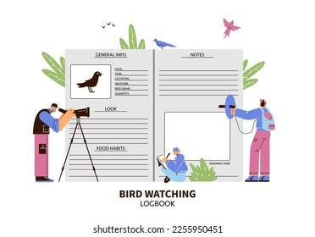
Δραστηριότητα 2: Ημερολόγιο περιπέτειας της γειτονιάς
Στόχος: Ο κύριος στόχος της δραστηριότητας "Ημερολόγιο περιπέτειας γειτονιάς" είναι να ενθαρρύνει τις οικογένειες να εξερευνήσουν και να συμμετέχουν σε δραστηριότητες χωρίς οθόνη στη γειτονιά τους. Δημιουργώντας ένα ημερολόγιο που συγκεντρώνει μια ποικιλία δραστηριοτήτων, όπως πολιτιστικές εκδηλώσεις, υπαίθριες περιπέτειες, χειροτεχνίες και εμπειρίες στη φύση, οι μαθητές θα έχουν έναν πόρο που τους εμπνέει να αποφεύγουν τις οθόνες και να αγκαλιάζουν εναλλακτικές μορφές ψυχαγωγίας. Μέσω αυτής της δραστηριότητας, οι συμμετέχοντες θα εξασκήσουν ερευνητικές και οργανωτικές δεξιότητες, θα ανακαλύψουν τοπικές ευκαιρίες και θα προωθήσουν την αίσθηση της δέσμευσης της κοινότητας.
Εκτιμώμενη διάρκεια: Η δραστηριότητα μπορεί να ολοκληρωθεί κατά τη διάρκεια μιας εβδομάδας ή περισσότερο, ανάλογα με τη διαθεσιμότητα των τοπικών συμβάντων και το επιθυμητό επίπεδο λεπτομέρειας στο ημερολόγιο. Τα απαιτούμενα υλικά περιλαμβάνουν χαρτί ή ψηφιακό έγγραφο για τη δημιουργία του ημερολογίου, εργαλεία γραφής ή ψηφιακά εργαλεία για την καταγραφή πληροφοριών, πρόσβαση στο Διαδίκτυο ή πόρους της κοινότητας για ερευνητικές δραστηριότητες γειτονιάς και προαιρετικά είδη χειροτεχνίας για την εξατομίκευση του ημερολογίου.

Slide 17
Οδηγίες
1. Ξεκινήστε εισάγοντας την έννοια του "Ημερολόγιο περιπέτειας της γειτονιάς"
2.Εξηγήστε τις ενότητες του ημερολογίου, όπως πολιτιστικές δραστηριότητες, υπαίθριες δραστηριότητες, χειροτεχνία και φύση. Συζητήστε το σκοπό κάθε ενότητας
3. Ενθαρρύνετε τους συμμετέχοντες να ερευνούν και να συλλέγουν πληροφορίες για εκδηλώσεις, αξιοθέατα και πόρους στη γειτονιά τους. Αυτό μπορεί να γίνει μέσω διαδικτυακών αναζητήσεων, πινάκων ανακοινώσεων κοινότητας, τοπικών εφημερίδων ή επικοινωνώντας με τοπικούς οργανισμούς.
4. Δώστε οδηγίες στους συμμετέχοντες να οργανώσουν τις πληροφορίες που συγκεντρώθηκαν στις κατάλληλες ενότητες του ημερολογίου τους. Μπορούν να περιλαμβάνουν λεπτομέρειες όπως ημερομηνίες συμβάντων, τοποθεσίες, περιγραφές, στοιχεία επικοινωνίας και τυχόν πρόσθετες σημειώσεις ή συστάσεις.
5.Οι συμμετέχοντες μπορούν να γίνουν δημιουργικοί και να εξατομικεύσουν το ημερολόγιό τους προσθέτοντας εικονογραφήσεις, φωτογραφίες ή διακοσμητικά στοιχεία που αντικατοπτρίζουν το πνεύμα της γειτονιάς
6. Μόλις ολοκληρωθεί το ημερολόγιο, ενθαρρύνετε τους συμμετέχοντες να το μοιραστούν με άλλους και να το ενημερώνουν τακτικά με νέες δραστηριότητες, συστάσεις και εμπειρίες.

Slide 18
Συμβουλές και συμβουλές για επαγγελματίες
01
Διδάξτε τις 4 περιόδους «χωρίς οθόνη» στις οικογένειες – έννοια Sabine Duflo
02
Πρωινά χωρίς οθόνη: προωθεί μια πιο εστιασμένη και προσεκτική προσέγγιση στις καθημερινές δραστηριότητες.
03
Γεύματα χωρίς οθόνη: ενθαρρύνει τα άτομα να είναι πλήρως παρόντα και αφοσιωμένα κατά τη διάρκεια του γεύματος, ενισχύοντας την καλύτερη επικοινωνία.
04
Δωμάτια χωρίς οθόνη: Όχι στο παιδικό δωμάτιο
05
Ώρα ύπνου χωρίς οθόνη: Η δημιουργία μιας ρουτίνας ώρας ύπνου χωρίς οθόνη μπορεί να προωθήσει καλύτερη ποιότητα ύπνου και γενική ευεξία.

Slide 19
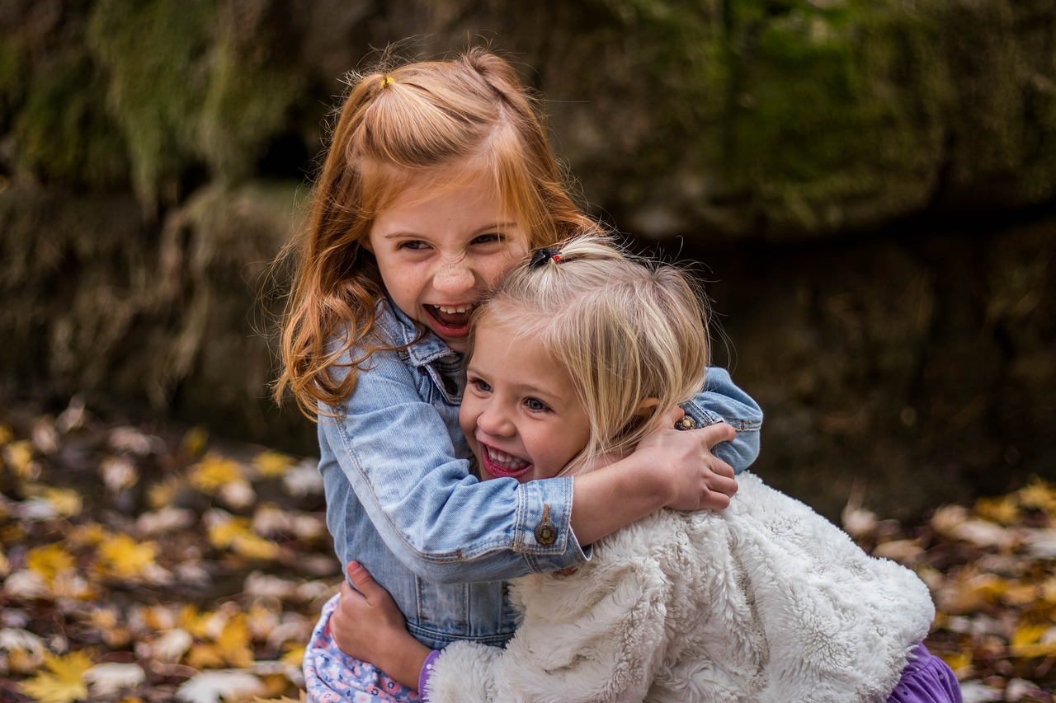
Τέλος ενότητας
Σας ευχαριστούμε που διαβάσατε αυτήν την ενότητα και ελπίζουμε να σας άρεσε και να μάθατε χρήσιμες πληροφορίες. Αυτή η ενότητα είναι μέρος του Surviving Digital Training Course, μπορείτε να βρείτε τις υπόλοιπες ενότητες στον ιστότοπό μας. Φροντίστε να ενημερώνεστε για το έργο ακολουθώντας μας στα κανάλια μας στα μέσα κοινωνικής δικτύωσης!
www.survivingdigital.eu

